Slide 1
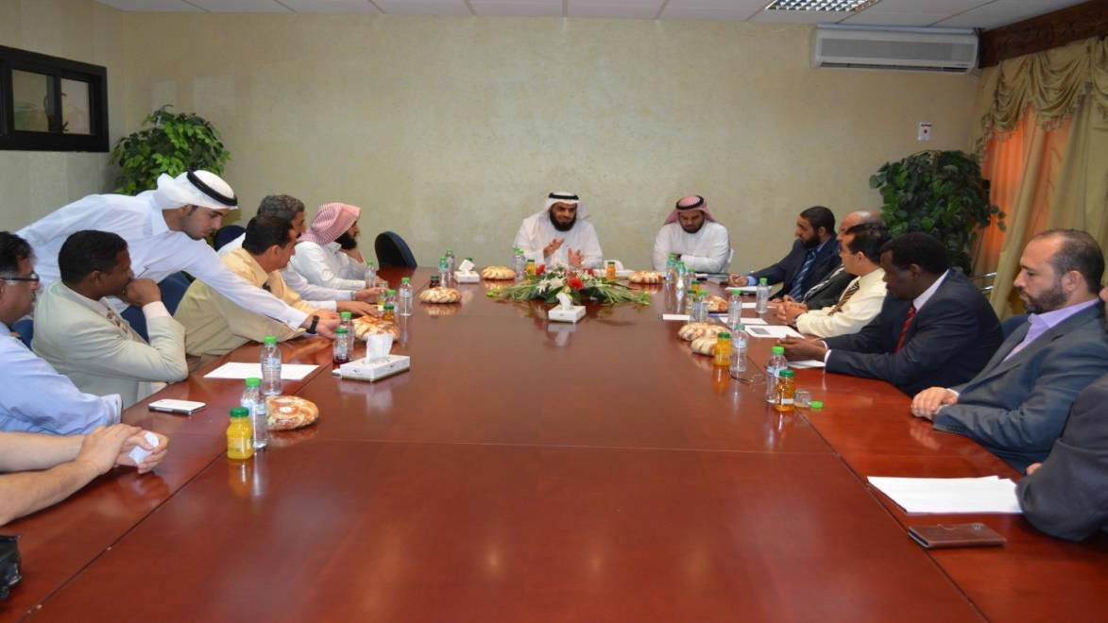
. عϤتجϤل΍ ΔيϠϜل ΓέΎيزب ΔلΎكول΍ ϱέΎθتسم نم قيήف هقف΍ήي ΔيϤيϠعتل΍ ϥϭΆθϠل ΔعمΎجل΍ ليكϭ ϥΎΒكήل΍ ϥΎϤثع نب دϤحم .د.أ ΓدΎعس ϡΎق
Δيέ΍دإ΍ Ε΍دΎيقϠل ΔفΎضإΎب شهدل΍ دϤحأ نب هدΒع έوتكدل΍ ΔيϠϜل΍ ديϤع ΓدΎعس هل قف΍ήϤل΍ قيήفل΍ϭ هتدΎعس ϝΎΒقتس΍ يف ϥΎك ثيح Ώاρ عم ΔعمΎجل΍ ليكϭ ΓدΎعس ءΎقϠب ΓέΎيزل΍ ΕΎيلΎعف Ε΍دب دقϭ ، ،هيقف΍ήمϭ ΔيϤيϠعتل΍ ϥϭΆθϠل ΔعمΎجل΍ ليكϭ دΎعسب ΍وΒحέ نيάل΍ ΔيϠϜلΎب مϬϠيصحت نم ίزعي ϥأ نϜϤي Ύمϭ مϬتΎψحامϭ مϬتΎعϠطت ϭ ΔيϠϜل΍ Ώاطل ΔعمΎجل΍ ليكϭ ΓدΎعس هلاخ عϤتس΍ ιΎخ ϱوب΍ ءΎقل يف ، ΔيϠϜل΍
، ΎϬنΎجل ϭ ΔيϠϜل΍ Ε΍دح ϭ ءΎπعأϭ يفήθم عم ωΎϤتجاΎب ΔيϤيϠعتل΍ ϥϭΆθϠل ΔعمΎجل΍ ΔلΎكϭ ϱέΎθتسم ϡΎق ΎϤك . ϱέΎϬϤل΍ϭ يϤϠعل΍
.ΎيΎπقل΍ ϩάه ϩΎجت مϬتΎيصوت ϭ ΎϬϠϤع Δيلآ ΔθقΎϨم ϭ Δعج΍ήمϭ
ΔيϤيدΎكأ΍ بن΍وجل΍ ضعب مϬعم ًΎθقΎϨم ΔيϠϜلΎب سيέدتل΍ ΔΌيه عم ΔيϤيϠعتل΍ ϥϭΆθϠل ΔعمΎجل΍ ليكϭ ΓدΎعس ωΎϤتج΍ ϰϠع ΓέΎيزل΍ تϠϤتش΍ ΎϤك Δفصب ΔعمΎجل΍ ήيدم ϥήقϤل΍ دعس نب دلΎخ έوتكدل΍ يلΎعم ϭ ΔعمΎجل΍ Γέ΍د· ϡΎϤته΍ ءوض يف عϤتجϤل΍ ΔيϠϜل ΔيϠΒقتسϤل΍ ΓήψϨلΎب ΔقϠعتϤل΍ تϤتتخ΍ϭ ،ΔيϨϬϤل΍ ΔيحΎϨل΍ نم سيέدتل΍ ΔΌيه وπع ήيوطت ϝوح مϬتΎψحامϭ مϬتΎحήتقم مϬعم شقΎنϭ ،ΔيϠϜل΍ ήيوطت ليعفتب ΔصΎخ ΓدΎفتسا΍ ϰϠع لϤعل΍ Δيفيكϭ ΓέΎيزل΍ جئΎتن هيف ΍وθقΎن ΔيϠϜل΍ Ε΍دΎيقب قف΍ήϤل΍ قيήفل΍ϭ ΔيϤيϠعتل΍ ϥϭΆθϠل ΔعمΎجل΍ ليكϭ ΓدΎعس ءΎقϠب ΓέΎيزل΍
.ΓέΎيزل΍ جمΎنήب ϝاخ ΔلΎكول΍ قيήف ΕΎψحام نم
ةيلكلΎب سيردتل΍ ةΌيه ءΎπعأ عم ءΎقل يف ةيϤيلعتل΍ ϥوؤθلل ةعمΎجل΍ ليكو ةدΎعس

Slide 2
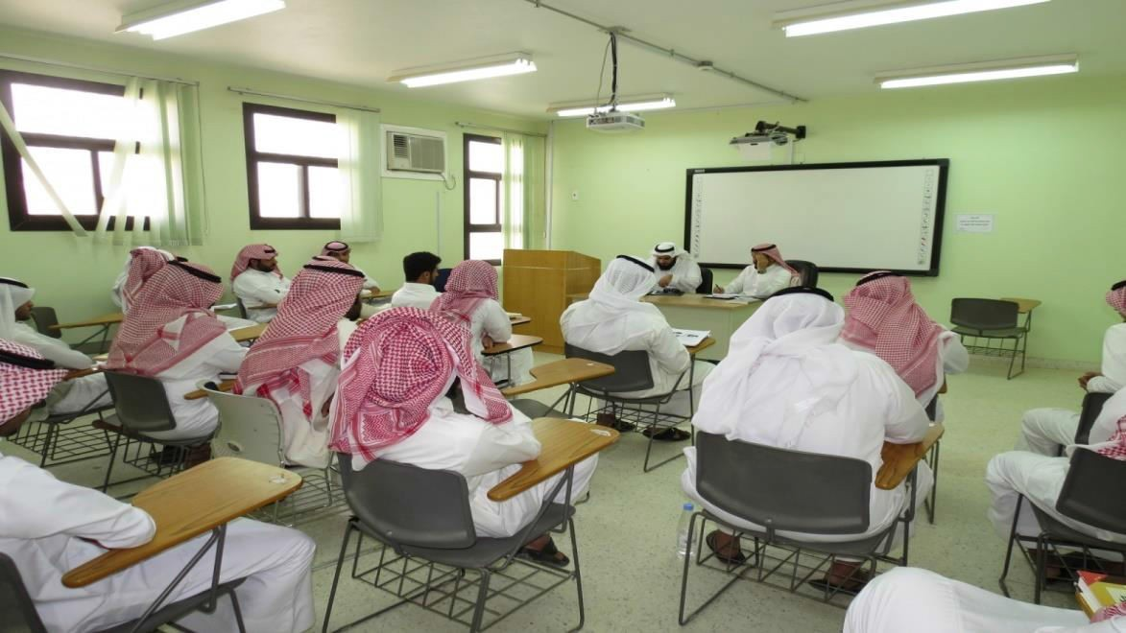
ةيلكل΍ Ώاρ عم ιΎخ ءΎقل يف ةيϤيلعتل΍ ϥوؤθلل ةعمΎجل΍ ليكو ةدΎعس

